Slide 1
GOAI世界人工智能开源大赛
AegIsLoop Adaptive
自适应 AI 安全运营团队
GOAI 2026 · 赛道一 新智基座 | Agent Infra(Cybersecurity + AI)
AegIsLoop Adaptive Team · 2026-08-16

Slide 2
P0 · 一页纸速览
作品简介
项目名称
问题与场景
核心解决方案
≤ 20 字。一句话说清「为谁、解决什么」。
目标用户是谁、在什么场景、现实痛点是什么。
一句话讲清整体思路：用多 Agent + Skill 怎么解。
AegIsLoop Adaptive 自适应 AI 安全运营团队
大部分政府事业单位与中小企业:年安全预算<50万、专职安全<3人,却要扛高频攻击+等保2.0/数安法/个保法/生成式AI办法,雇不起50人团队
8岗位化Agent + 1人机协同层 + A6自适应引擎;3编排流(告警/监管/新法规)端到端跑通
创新点与差异化
开放 / 复用价值
当前进展
对比现有做法，你独特/更优在哪。
可复用成果、能迁移到哪些场景。
做到了什么程度、有无可运行成果。
A6自适应反馈 + L0.5人机协同 + 合规专家(不止告警降噪)
Apache 2.0 全栈开源,200+ 文件可复用
v1.0 完赛态 + Web demo + Nacos AI Registry(复赛)
3

Slide 3
目录
场景与价值
工程落地、运行验证与安全可审计
1
5
方案总览
开源开放计划
2
6
多Agent协同设计
落地计划与进展
3
7
Skills工具体系
团队介绍
4
8

Slide 4
对应评分维度
25%
场景价值与行业可复制性
第一章
场景与价值
4
Notes:
【可考虑从以下维度展开】

Slide 5
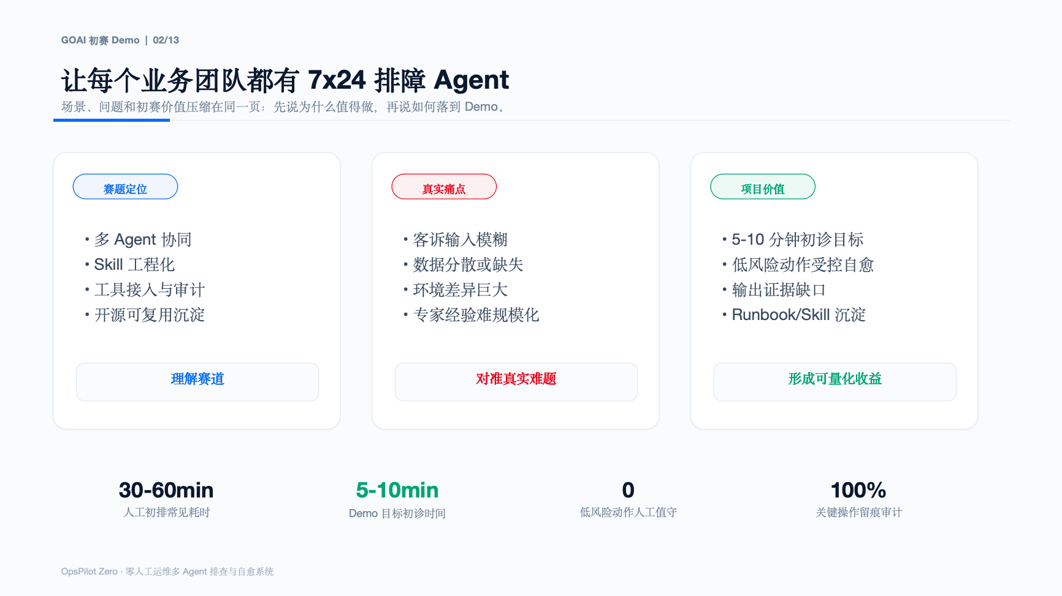
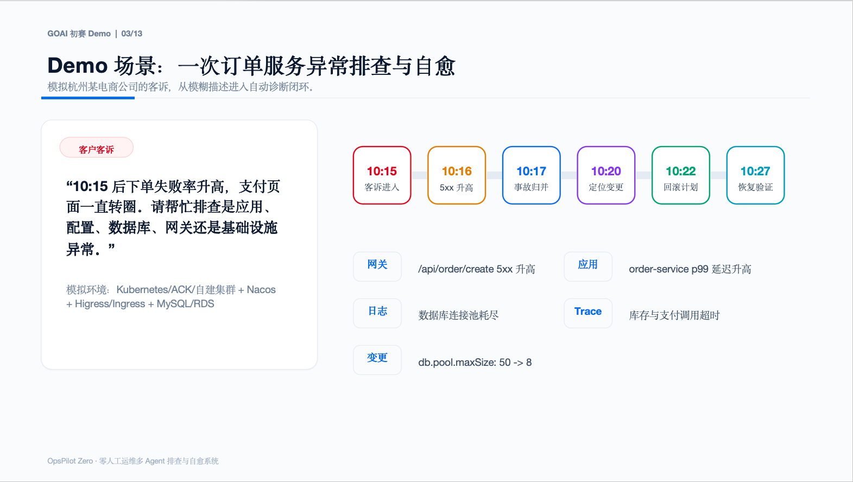
第一章
场景与价值
目标用户与核心痛点
▪ 目标用户:大部分政府事业单位与中小企业(年安全预算<50万,专职安全<3人)
▪ 痛点(两压×两缺→四难):威胁严峻×合规繁多×资金缺×人员缺 → 守不住·来不及·讲不通·落不下
三类真实场景(AgentTeams 端到端跑通)
▪ ① 高频攻击告警 → Flow1(22步):告警→响应 <5min
▪ ② 监管通报整改 → Flow2(26步):通报→整改方案 <24h
▪ ③ 新法规落地 → Flow3(14步):法规→合规方案 <30d
可量化价值(对比纯人工)
指标 | 纯人工 | AegIsLoop | 提升
告警→初步响应 | 4h | <5min | 24×
通报→整改计划 | 5-7d | <24h | 5×+
新法规→合规方案 | 2-3月 | <30d | 3×+

Slide 6
差异化 · 市面 AI SOC 止步于告警降噪
别人送你一个更聪明的告警面板(17万条→42条);AegIsLoop 送你一支会合规、会举一反三、会自我进化的安全运营团队。
维度 | 市面 AI SOC | AegIsLoop Adaptive
本质 | 告警研判引擎(更聪明的面板) | 8岗位化自适应安全运营团队
事件覆盖 | 仅告警(1类) | 告警+监管通报+新法规(3类)
误报降噪 | ✅ 97.7% | ✅ 融合+情报研判
合规/被通报整改 | ❌ 未覆盖 | ✅ A4合规专家闭环(法条映射+PIA)
自进化/举一反三 | ❌ 静态规则 | ✅ A6自适应 + A7复盘回写Runbook
治理/审计 | ⚠️ 黑盒难追溯 | ✅ L0.5人机协同+证据链+L0-L3分级
部署形态 | 公有云托管 | ✅ 开源私有化,数据不出单位

Slide 7
第二章
方案总览
4
Notes:
【可考虑从以下维度展开】

Slide 8
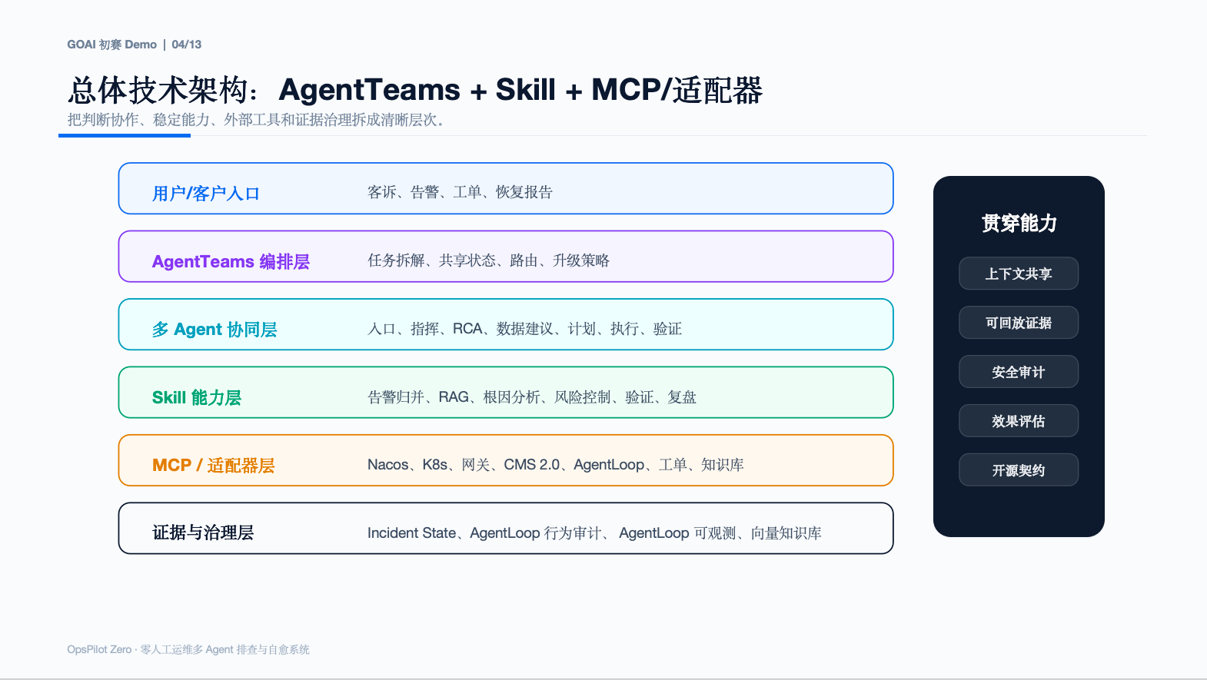
第二章 · 承上启下
方案总览
五层架构
▪ L1 Team编排(AgentTeams/hiclaw, A0) · L2 8岗位Agent · L3 32 Skill · L4 6MCP+5RAG · L0.5 人机协同 · L5 可观测
端到端主流程
▪ 事故触发 → A0路由 → 3编排流(告警22步/监管26步/法规14步) → 8Agent协同 → A6自适应+L0.5审批 → 输出报告 → A7知识回写
关键技术选型
选型 | 必要性 | 边界
AgentTeams | 官方 baseline 同源 | 仅用编排,Worker自研
Nacos AI Registry | 官方推荐 Registry | 复赛接入,初赛Mock契约一致
6 MCP + 5 RAG Mock | 评审可重放 | 协议对齐 CEF/CycloneDX/CVE/STIX
5

Slide 9
对应评分维度
25%
多 Agent 协同与自主闭环能力
第三章
多 Agent 协同设计
4
Notes:
【可考虑从以下维度展开】

Slide 10
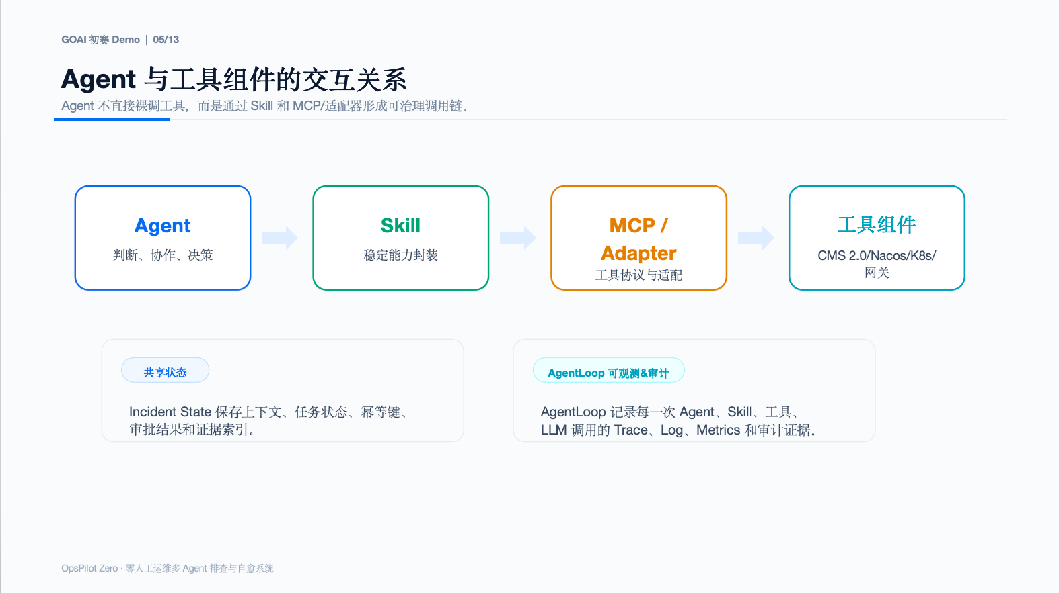
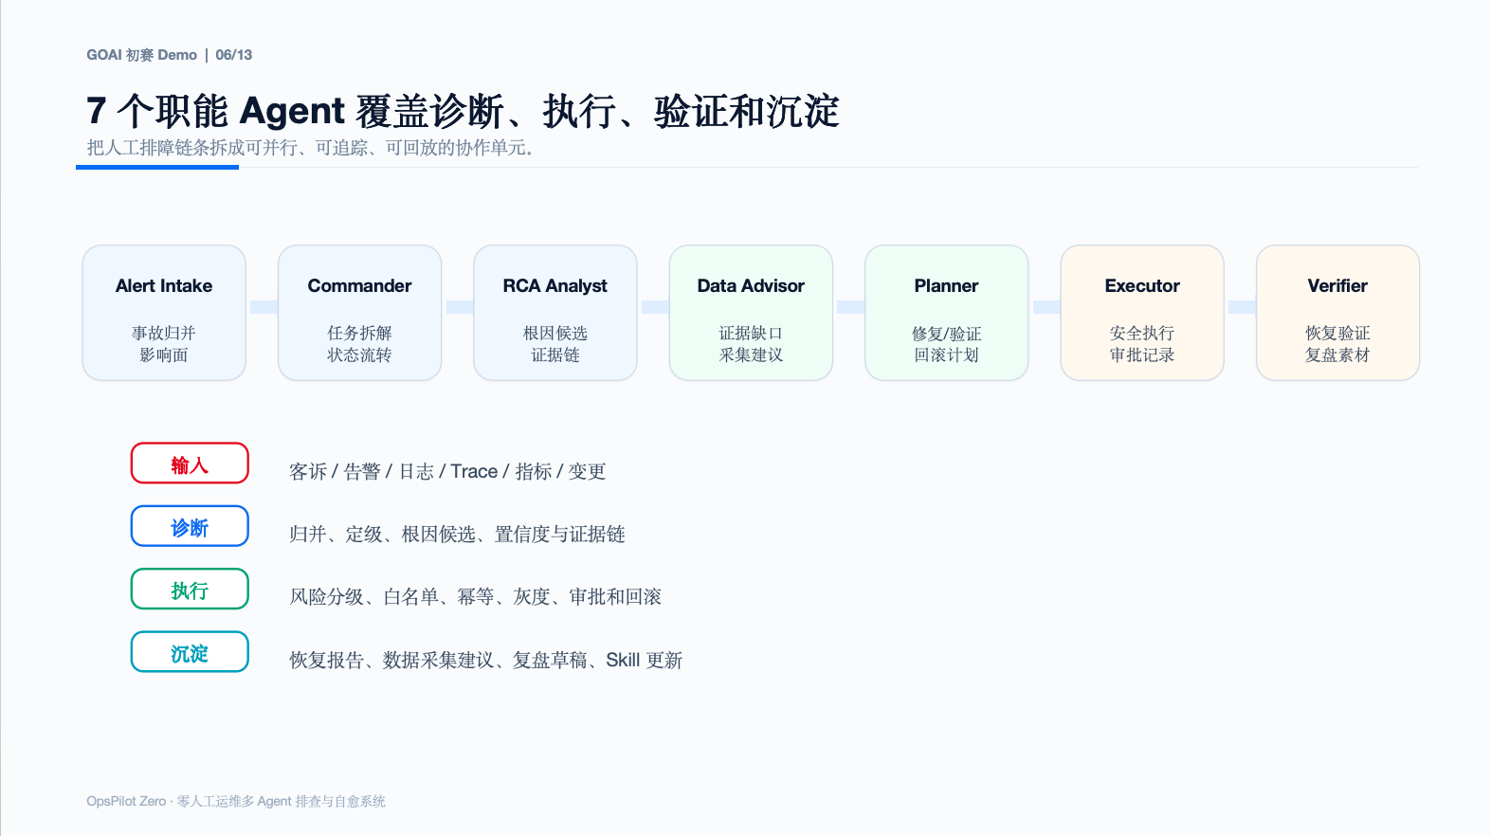
第三章
多 Agent 协同设计
8 Agent 分工(映射 SOC 8 大岗)
ID | 岗位 | Skill | 核心职责
A0 | TeamLeader | 4 | 路由·审批·报告
A1 | 资产管理 | 4 | CMDB·SBOM·暴露面
A2 | 威胁检测 | 4 | 告警融合·IOC富化
A3 | 漏洞验证 | 4 | CVE·EPSS·KEV
A4 | 合规管理 | 4 | 法规RAG·PIA·备案
A5 | 应急响应 | 3 | 修复·验证·回滚
A6 | 自适应引擎 | 4 | 质量·漂移·反馈
A7 | 复盘织造 | 5 | 复盘·知识回写
高风险动作安全边界
▪ L0只读 · L1事后告知 · L2 H1+H2双签 · L3三审(法规场景) · L4冻结+监管直报
▪ 证据链锚定:每个结论附 evidence_id,可追溯到原始证据;审批不可并行

Slide 11
对应评分维度
25%
Skill 工程体系与生态复用
第四章
Skill 工程体系
4
Notes:
【可考虑从以下维度展开】

Slide 12
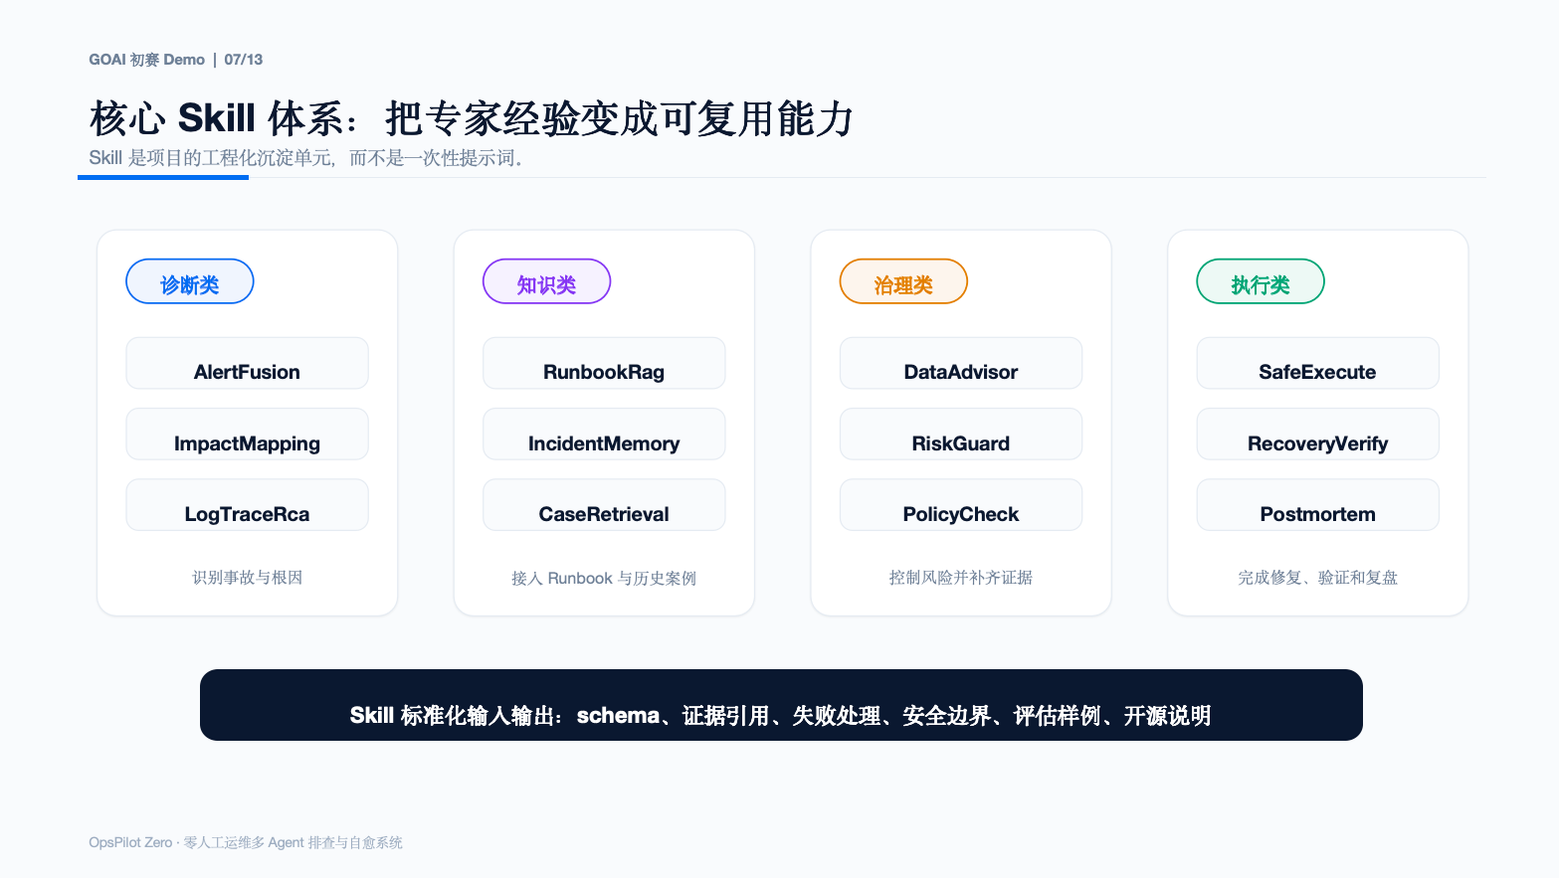
第四章 · 本赛题必选项
Skill 工程体系
25%
32 Skill(按 Agent 分布)
▪ A0编排4 · A1资产4 · A2检测4 · A3漏洞4 · A4合规4 · A5响应3 · A6质量4 · A7复盘5 = 32
单 Skill 规格(以 S24 output_quality 为例)
▪ 输入:output_text / evidence_chain / skill_versions → 输出:score(0-100) / feedback_action / reason
▪ 失败处理:score<30 升级A0 · 超时重跑退避 · 连续3次失败自动回滚
生命周期与复用
▪ v1.0→v1.1→v1.2→v1.3.1→v1.4(Roadmap) · stable/candidate/snapshot 灰度 · reuse_targets 可迁移标注

Slide 13
对应评分维度
20%
工程落地与安全可审计
第五章
工程落地、运行验证与安全可审计
4
Notes:
【可考虑从以下维度展开】

Slide 14
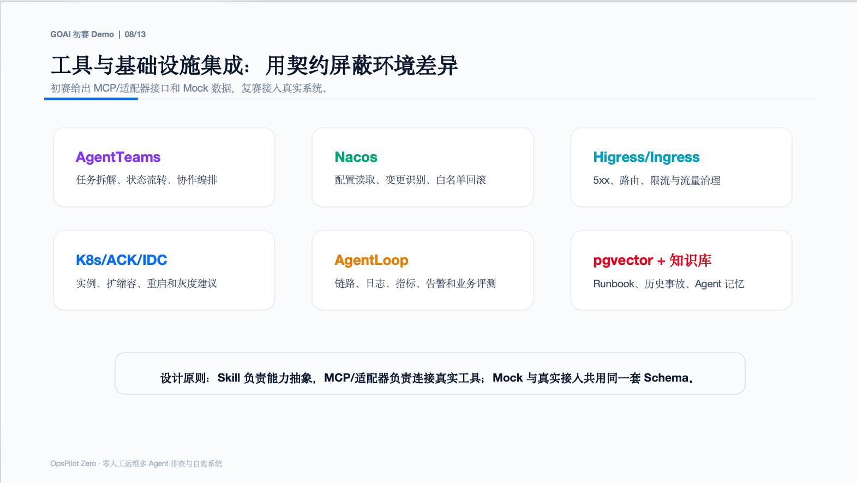
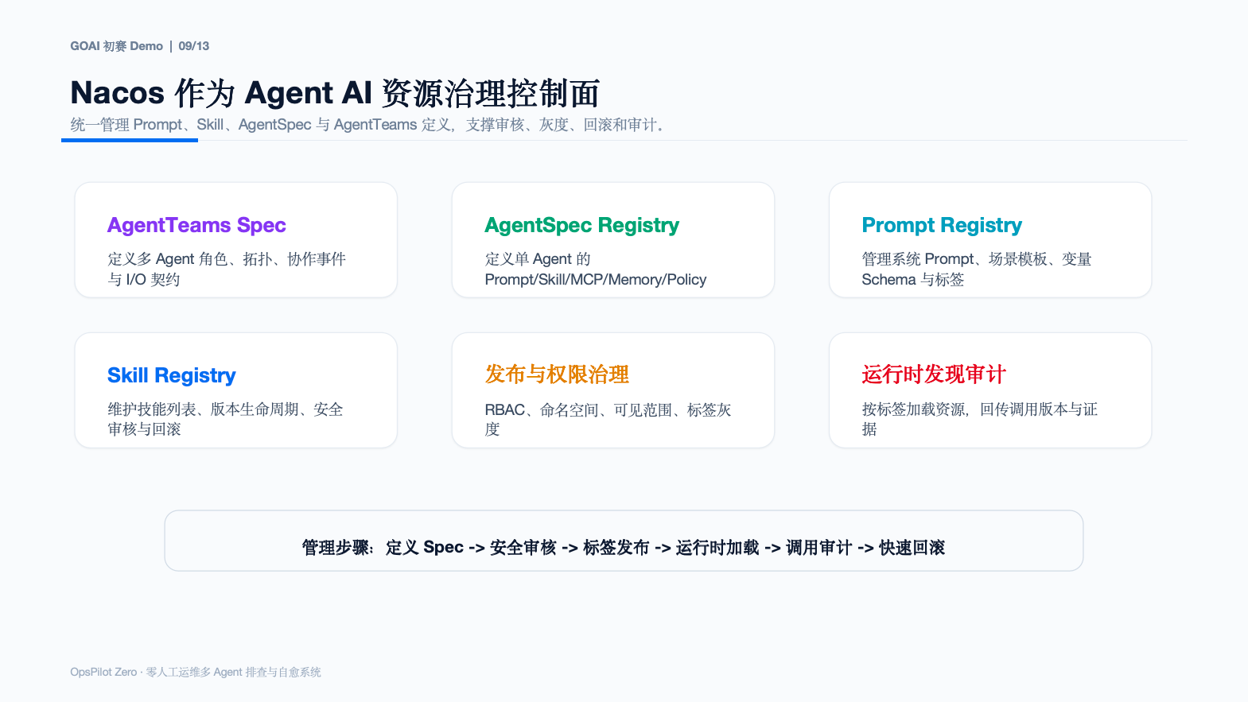
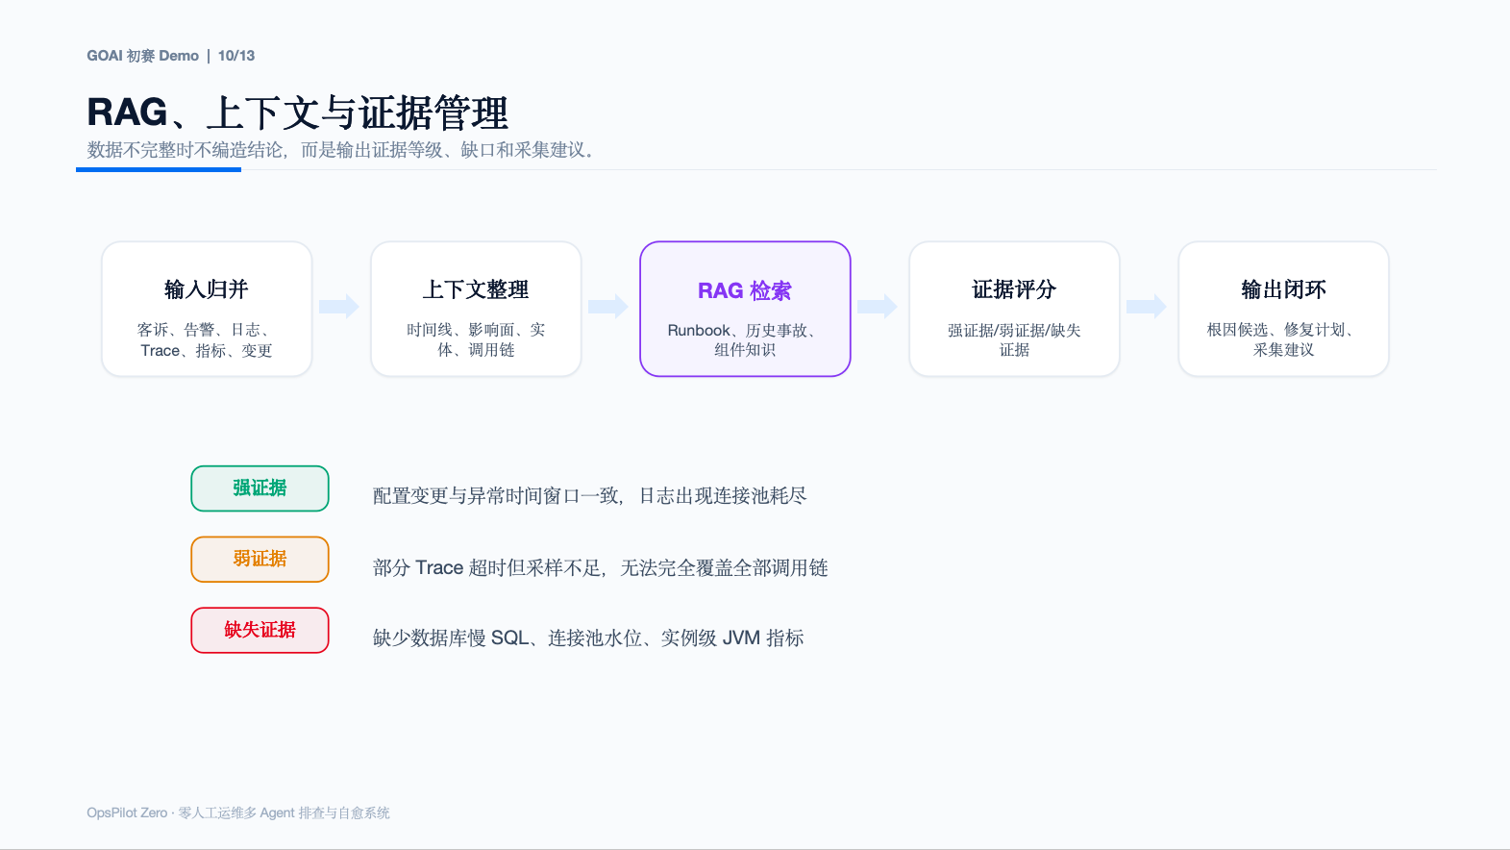
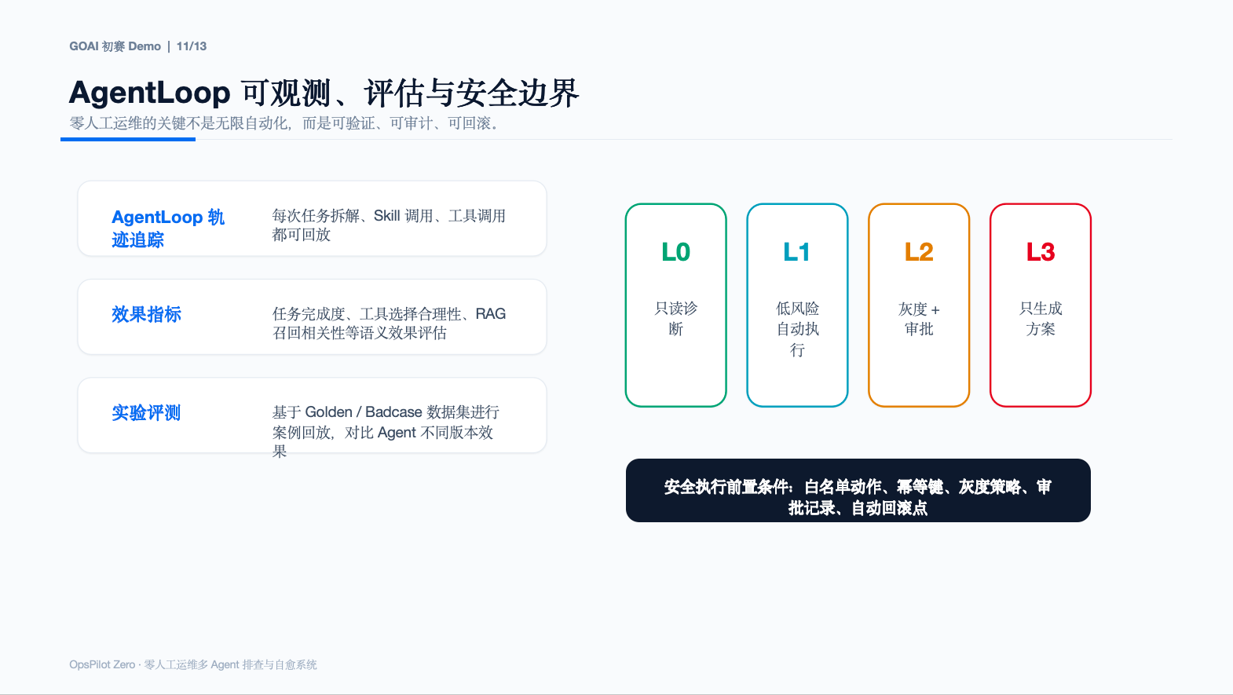
第五章
工程落地、运行验证与安全可审计
可运行性
▪ git clone + build_submission.sh · node serve.js 零依赖 · 3 编排流可回放(22+26+14=62步)
运行证据(评审可验证)
▪ Web 10区大屏 · 3场景JSON · 8AgentSpec · 32SKILL.md · 演示视频
安全治理机制
▪ 角色化审批(H1/H2/L3三审) · 证据链锚定 · 全留痕审计 · L0-L4分级 · A6漂移自动回滚

Slide 15
对应评分维度
5%
开放 / 开源贡献
第六章
开放 / 开源计划
4
Notes:
【可考虑从以下维度展开】

Slide 16
第六章
开放 / 开源计划
可复用成果(200+ 文件)
▪ 8 AgentSpec · 32 SKILL.md · 3 场景JSON · 6 MCP Mock · 5 RAG Mock(294,440条) · Web源码
接口契约
▪ MCP 协议 · CEF / CycloneDX1.5 / CVE5.0 / STIX2.1 · Nacos Registry(semver + tag)
开源协议
▪ Apache License 2.0 全栈开源(明确专利授权,商用更安全)

Slide 17
第七章 · 对应「当前进展」与整体可行性
落地计划与进展
4
Notes:
【可考虑从以下维度展开】

Slide 18
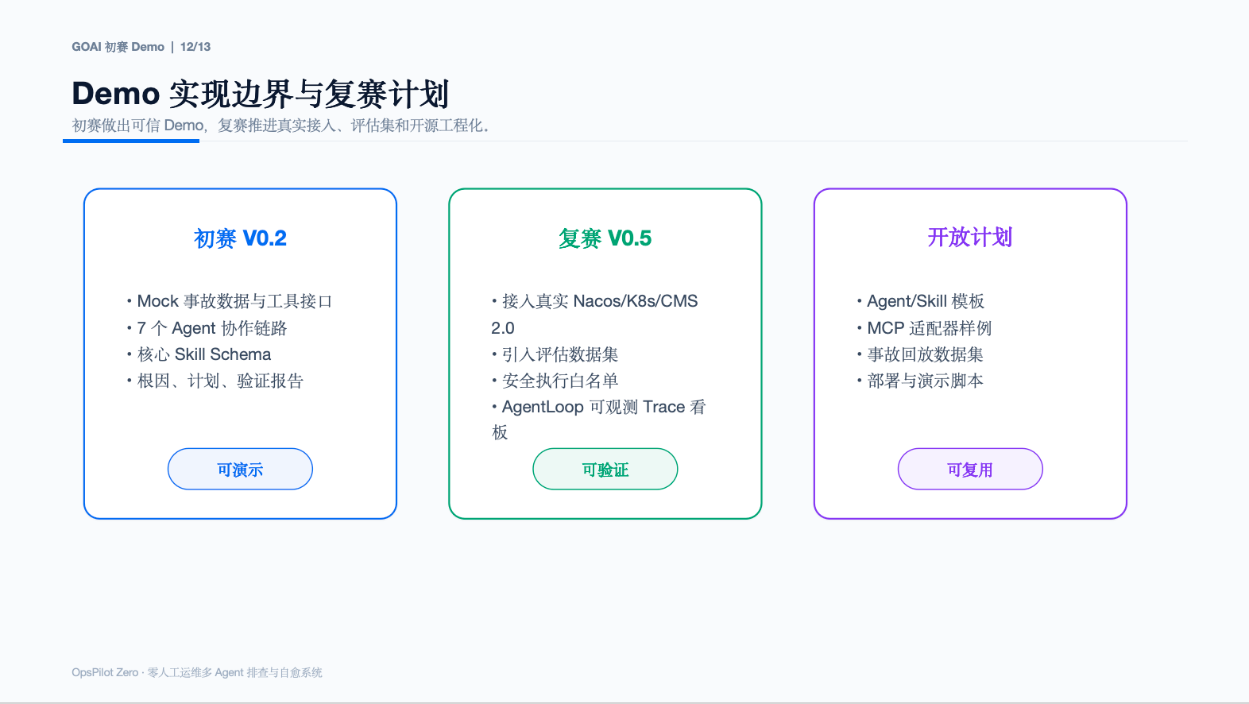
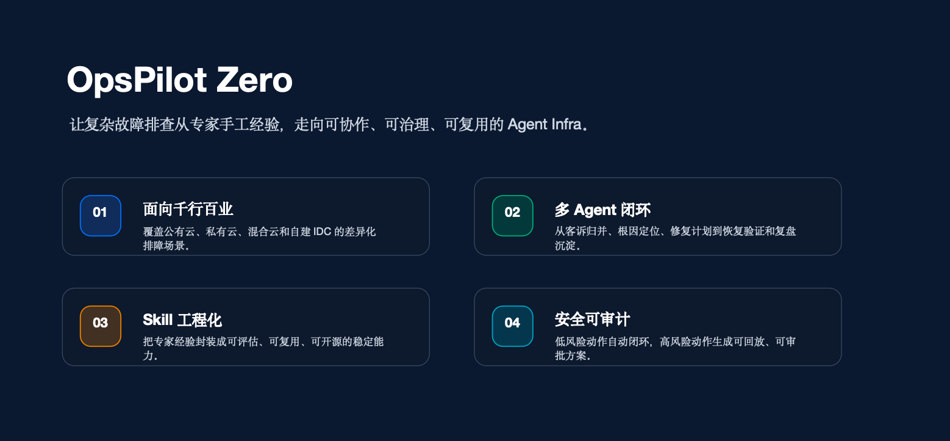
第七章 · 对应「当前进展」与整体可行性
落地计划与进展
里程碑
版本 | 时间 | 关键能力
v1.0 初赛 | 2026-08 | 8Agent + 32Skill + 3编排流
v1.1 | 2026-09 | Web demo + 视频 + Release
v1.2 复赛 | 2026-10 | Nacos Registry + Skill灰度
v1.3 | 2026-12 | 真实 SIEM/SOAR 接入
v2.0 | 2027-H1 | Adaptive 自学 + 多租户
风险控制
▪ Nacos不熟(中)→初赛Mock契约一致 · 真实接入(中)→协议对齐零改动 · 自适应误判(低)→分级+人工兜底
10

Slide 19
第八章 ·
团队介绍
4
Notes:
【可考虑从以下维度展开】

Slide 20
第八章
团队介绍
团队(3 人)
角色 | 背景 | 分工
PM/架构 | 10年安全运营 | 方案·8Agent分工·监管场景
算法/Agent | 2年大模型 | 32Skill·A6引擎·Nacos
工程/演示 | 5年全栈 | Web大屏·MCP/RAG·视频
▪ 互补:运营+算法+工程 三角覆盖赛题全维度
▪ 投入:22天 × 每周50h+,日 stand-up + 周 demo

